Slide 1
3.2 SVD
SVD

Slide 2
SVD
定义
降维
应用
计算

Slide 3



定义
r 是 A 的 Rank （秩）
U：左奇异向量 Left singular vectors 单位正交矩阵
：奇异值 Singular values对角阵，
V：右奇异向量 Right singular vectors 单位正交矩阵
得到了原矩阵的m行，n列元素的r维隐式表征

Slide 4
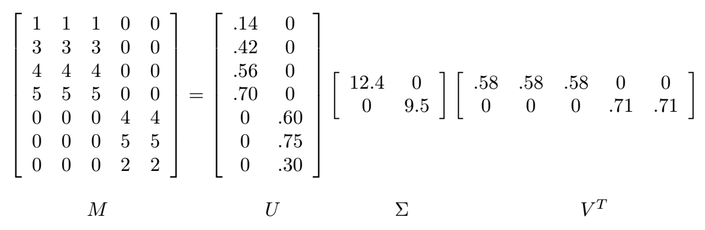
例
二维
M的秩 r = 2
科幻
浪漫
概念强度矩阵
科幻
浪漫
科幻
浪漫
电影 – 概念 矩阵
用户 – 概念 矩阵

Slide 5
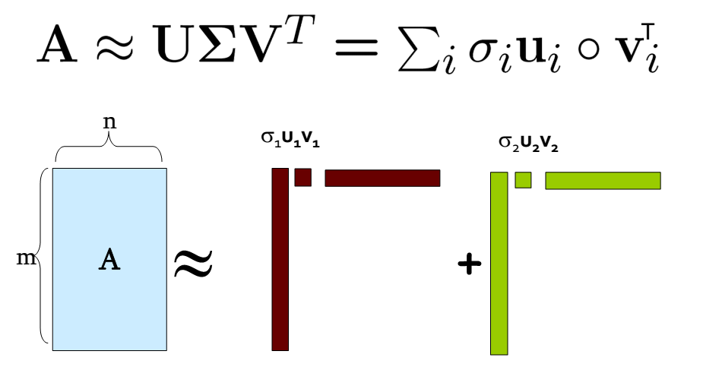
SVD

Slide 6
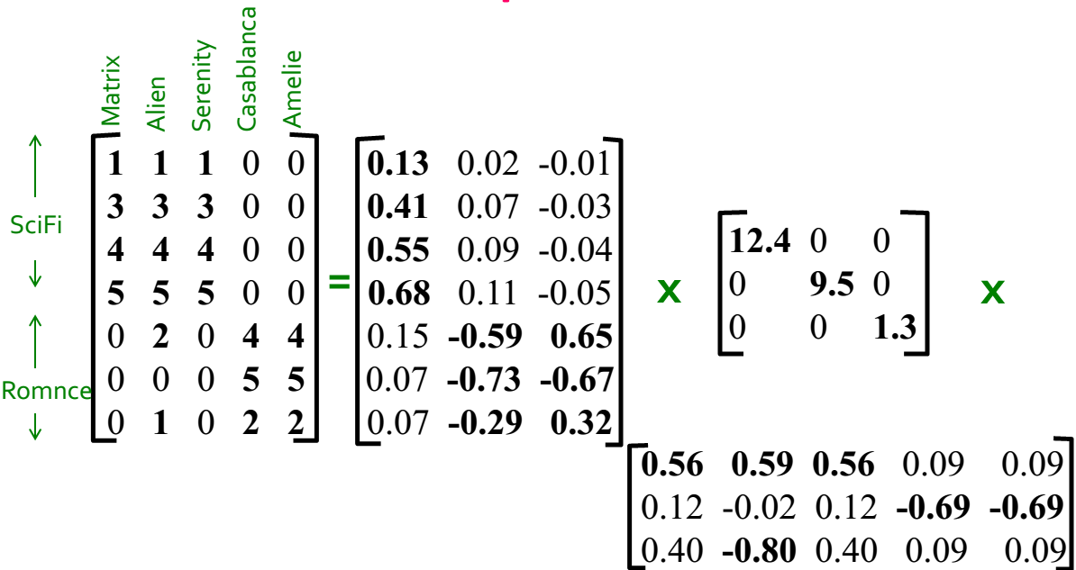
用户电影观看矩阵
用户 – 概念 矩阵
科幻
浪漫
概念强度矩阵
科幻
浪漫
科幻
浪漫
在实际中，U，V中没有这么多0
概念分得没有这么清
电影 – 概念 矩阵

Slide 7
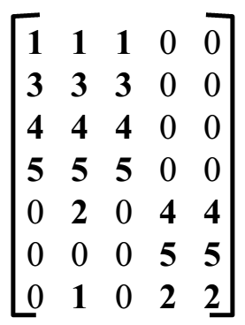
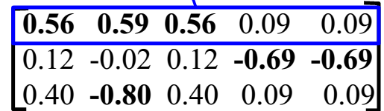
SVD的理解
V是把电影按照用户进行概念分类后的结果
五部电影，投影到“科幻”“浪漫”两个概念上

Slide 8

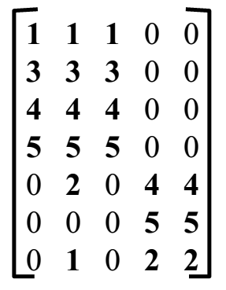
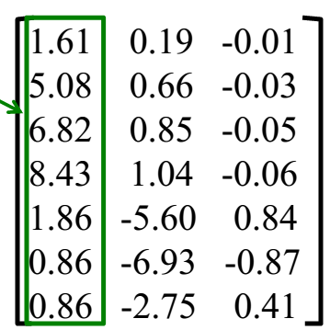
SVD的理解
是将用户按照电影进行概念分类后的结果
7个用户，投影到“科幻”“浪漫”两个概念上

Slide 9
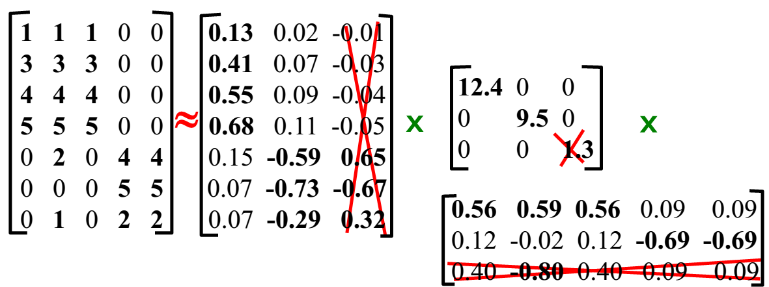
基于SVD的降维
降概念强度最低那一维
用户 – 概念 矩阵
概念强度矩阵
电影 – 概念 矩阵

Slide 10
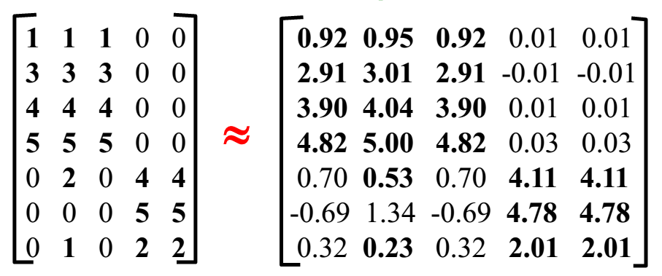
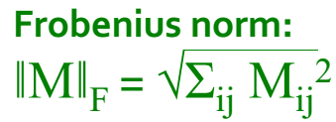
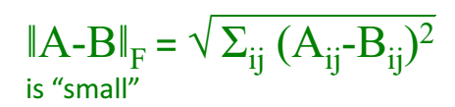
降维结果
误差评估

Slide 11
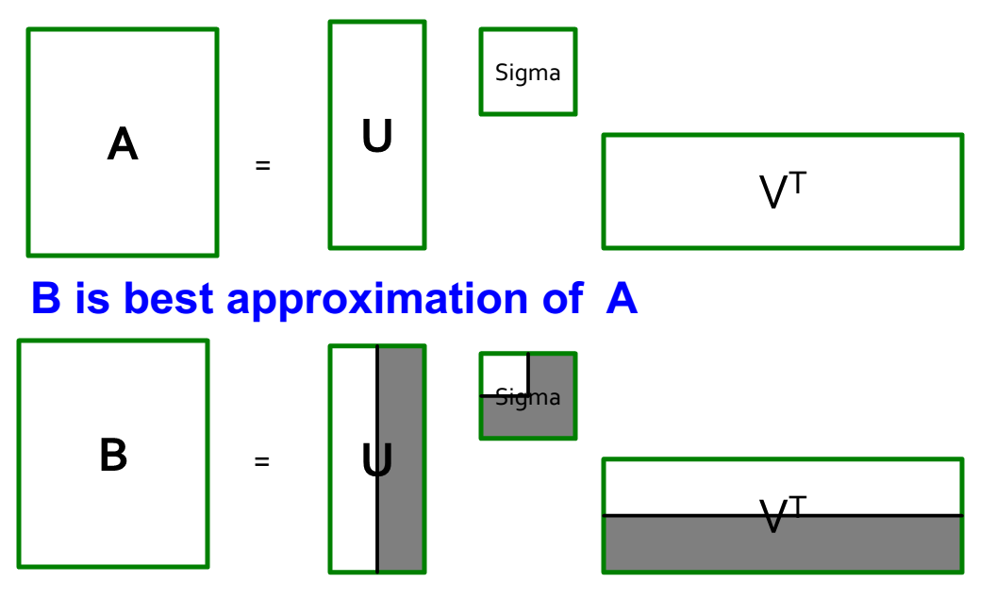
降维

Slide 12


实践中
保持80～90%的能量
计算复杂度
看哪个小
LINPACK, Matlab, SPlus, Mathematica都有实现

Slide 13
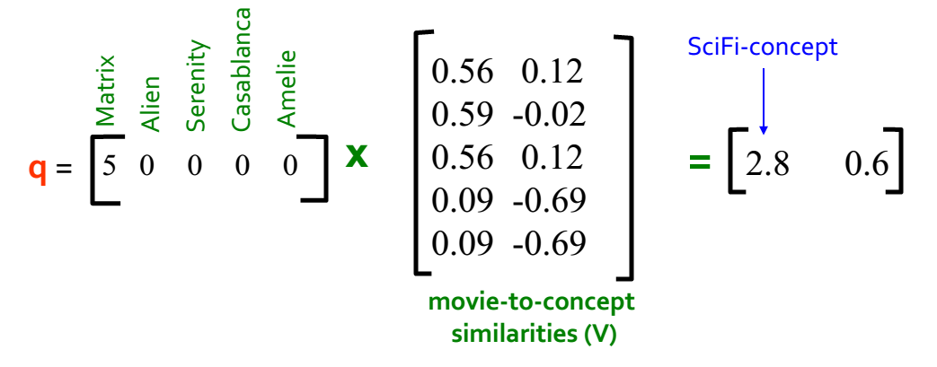
应用
已知：李老师喜欢Matrix，给它评分为5，
问：李老师喜欢什么类型的片?
qV计算，把李老师投影到概念空间上

Slide 14
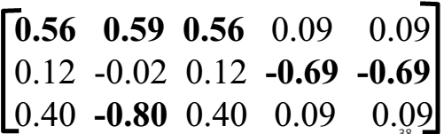


应用
给李老师推荐什么片？
把李老师的概念向量qV，乘视频的概念向量V^{T}，得到推荐的视频向量
= [1.64 1.64 1.64 -0.16 -0.16]
给他推荐《异形》 ☺

Slide 15
练习
11.3.2
Exercise 11.3.2 : Use the SVD from Fig. 11.7. Suppose Leslie assigns rating 3 to Alien and rating 4 to Titanic, giving us a representation of Leslie in “movie space” of [0, 3, 0, 0, 4]. Find the representation of Leslie in concept space. What does that representation predict about how well Leslie would like the other movies appearing in our example data?

Slide 16
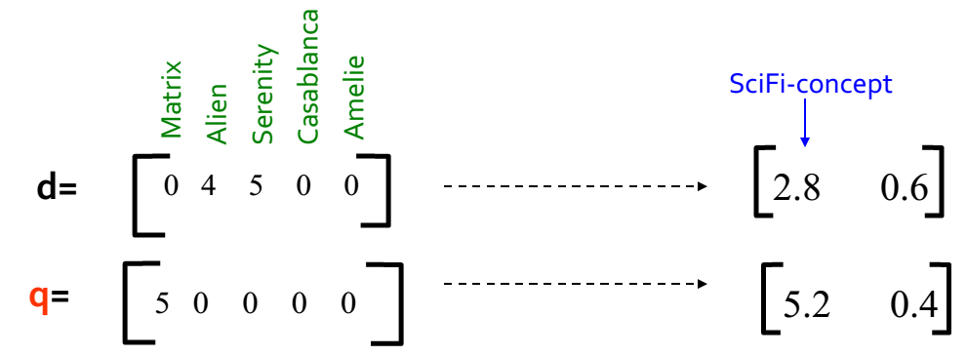
应用
寻找和李老师兴趣相同的人
他们虽然看的是不同的片，但发现了他们的兴趣相同
通过UI矩阵发现的

Slide 17

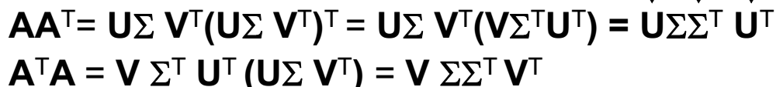




求SVD
SVD：
是 的特征值对角阵
U是 的特征向量矩阵
V是 的特征向量矩阵
就是PCA的那个旋转矩阵E
特征值分解
就可以用Power Iteration的方法解

Slide 18
实现
特征值与特征向量的计算方法

Slide 19

实现
一个实数、对称、方阵B可以写作
其中对角阵
包括B的特征值
Q是正交矩阵，它的列是B的特征向量

Slide 20
特征值与特征向量
定义
计算方法
Power Iteration寻找特征对（Eigenpairs）
特征向量矩阵

Slide 21

定义
M 矩阵， λ常数，e非零列向量
Me = λe
唯一确定一个e
e为unit vector
第一个非零元素为正

Slide 22
特征向量矩阵
特征向量是单位向量
特征向量之间正交
特征向量矩阵 E 的特点

Slide 23


一般计算方法
要 ， 的行列式等于0
求得λ
然后通过Me = λe求e
计算复杂度O(n³)

Slide 24

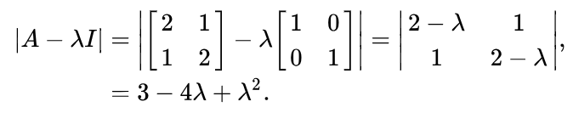
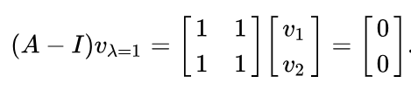

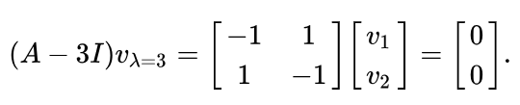

λ = 1 and λ = 3

Slide 25



Power Iteration方法
任选一个向量X₀
递归
误差 Frobenius norm 足够小时，停止
这个X_{k}就是M的主特征向量
然后通过 Mx = λx 求 λ
x是一个单位向量：X⁻¹ = X^{T}

Slide 26

Power Iteration方法
再找第二个特征对
在M中去掉第一个主特征向量的因素
然后类似计算

Slide 27
Map-Reduce
算法: 矩阵乘法

Slide 28

Map-Reduce: 矩阵乘法
PageRank
n × n 矩阵 M
n × 1 向量 V
M ×V
通过key，把计算元素（ m_{ij}v_{j} ）Partition到一个Reducer去
Key： i

Slide 29
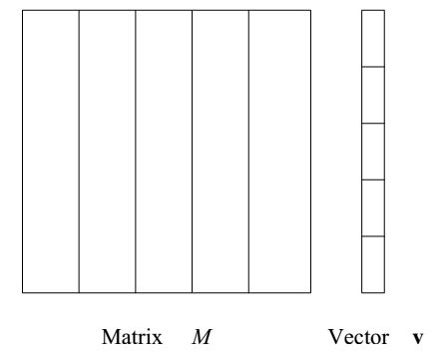
Map-Reduce: 矩阵乘法
V特别大
PageRank
n = 20+ Billion
怎么办？
把V和M分块
( i , m_{ij}v_{j} )

Slide 30

Map-Reduce: 矩阵乘法
Key: (i,k)

Slide 31
SVD的问题
结果难以解释
为什么这么多维？
U和V很Dense！
占空间多

Slide 32
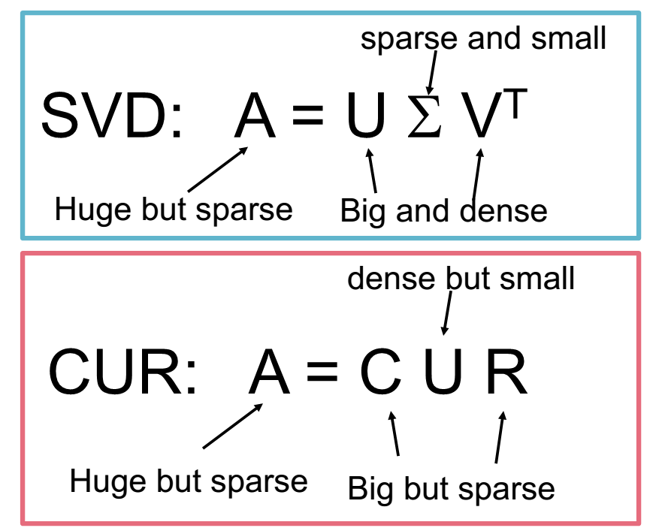
比较
https://www.pnas.org/content/106/3/697

Slide 33
自学
自学UCSD 天气降维分析部分视频，简答题
https://courses.edx.org/courses/course-v1:UCSanDiegoX+DSE230x+1T2018/jump_to/block-v1:UCSanDiegoX+DSE230x+1T2018+type@vertical+block@d5bab721380d4c678e63eabfbc653572
https://courses.edx.org/courses/course-v1:UCSanDiegoX+DSE230x+1T2018/jump_to/block-v1:UCSanDiegoX+DSE230x+1T2018+type@vertical+block@f4f4e1e89f4a4672a6a4b412439234ce
练习
Section2-Weather-PCA/目录下ipynb
https://spark.apache.org/docs/2.2.0/mllib-dimensionality-reduction.html

Slide 34
自学
UCSD 作业 4：PCA华盛顿州天气时间序列降维分析
https://courses.edx.org/courses/course-v1:UCSanDiegoX+DSE230x+1T2018/jump_to/block-v1:UCSanDiegoX+DSE230x+1T2018+type@vertical+block@f474014ecdc8412c94985852b260b62f
回答作业问题，完成实验报告（建议使用作业模板）

Slide 35
作业
斯坦福hw2，第一题

